Slide 1
Средняя общеобразовательная школа № 27.
Интегрированный урок-практикум.
Тема: «Основные источники радиации в Белгородской области,
их воздействие на биосферу».
Подготовили :
учитель биологии: Гостищева Э.Р.
учитель ОБЖ: Колпаков Ю.Г.
учащиеся 11 «А» класса
Белгород 2012

Slide 2
Человек родился быть господином, «повелителем», царем природы, но мудрость, с которой он должен править, не дана ему от рождения: она приобретается с учением. Николай Иванович Лобачевский
Проблема урока: «Исследование» является универсальным типом мыслительной деятельности, средством формирования экологической культуры школьников.
Справедливо ли это утверждение?

Slide 3
Экстремальные воздействия на биосферу на территории Белгородской области
Антропогенные Природные
Военные действия (отсутствуют) Природные стихии
Аварии (Курская и Воронежская АЭС) (вероятны, в связи с
Катастрофы (Чернобыльская АЭС) изменением климата)

Slide 4
Исследование
«Изучение информации учащихся школы о радиоактивности.»
Метод: анкетирование
Вопросы анкетирования:
1. Что такое радиация?
2. Какие источники излучения радиации Вам известны?
3. Какой прибор измеряет радиоактивность?
4. Как облучение сказывается на состоянии живых организмов?
5. Сколько лет прошло с момента взрыва на Чернобыльской АЭС?
6. Какие последствия обнаружились в результате аварии на
Чернобыльской АЭС?
7. Существует ли опасность радиоактивного облучения на территории
Белгородской области? В чем она проявляется?
8. Как уберечься от чрезмерного облучения?
9. Необходимы ли меры безопасности при работе с компьютером? Почему?
10. Как можно контролировать перемещения радиоактивных веществ?

Slide 5
Результаты исследования.
Опрошено 30 учащихся школы – 5 – 10 классы.
Результативная таблица
Вывод: 100 % знания никто не показал.
Вопросы | 5 кл. | 6 кл. | 7 кл. | 8 кл. | 9 кл. | 10 кл.
1 | 1 | 2 | нет | 2 | 2 | 2
2 | нет | 2 | 2 | 1 | 1 | 2
3 | нет | 1 | 1 | нет | нет | нет
4 | 3 | 2 | 1 | 2 | 4 | 4
5 | 3 | 3 | 2 | 1 | 4 | 1
6 | 1 | 2 | 1 | 2 | 4 | 4
7 | 1 | 2 | 1 | 1 | 1 | 4
8 | 1 | нет | 1 | нет | 2 | 3
9 | 2 | 2 | 2 | 2 | 4 | 4
10 | 1 | 3 | 2 | 1 | 3 | 3

Slide 6
Основные источники радиации в Белгородской области:
-естественный радиационный фон;
- радиоактивное глобальное загрязнение;
- радиационное загрязнение территорий, оказавшихся в зонах распространения радиоактивных облаков, выбросов при радиационной аварии на Чернобыльской АЭС.

Slide 7
Радиоактивность (от латинского radio - излучаю, radius - луч и activius - действенный), такое название получило открытое явление, которое оказалось привилегией самых тяжелых элементов периодической системы Д.И.Менделеева.
«Радиоактивность - это самопроизвольное (спонтанное) превращение неустойчивого изотопа химического элемента в другой изотоп (обычно изотоп другого элемента); при этом происходит испускание электронов, протонов, нейтронов или ядер гелия (а-частиц)»
Сущностью открытого явления было в самопроизвольном изменении состава атомного ядра, находящегося в основном состоянии либо в возбужденном долгоживущем состоянии.

Slide 8
Радиация
Радиация существовала всегда. Радиоактивные элементы входили в состав Земли с начала ее существования и продолжают присутствовать до настоящего времени. Однако само явление радиоактивности было открыто всего сто лет назад.
В 1896 году французский ученый Анри Беккерель случайно обнаружил,
что после продолжительного соприкосновения с куском минерала, содержащего уран, на фотографических пластинках после проявки появились следы излучения.
Позже этим явлением заинтересовались Мария Кюри (автор термина “радиоактивность”) и ее муж Пьер Кюри. В 1898 году они обнаружили, что в результате излучения уран превращается в другие элементы, которые молодые ученые назвали полонием и радием.
К сожалению люди, профессионально занимающиеся радиацией, подвергали свое здоровье, и даже жизнь опасности из-за частого контакта с радиоактивными веществами. Несмотря на это исследования продолжались, и в результате человечество располагает весьма достоверными сведениями о процессе протекания реакций в радиоактивных массах, в значительной мере обусловленных особенностями строения и свойствами атома.

Slide 9
Единицы, в которых измеряются радиоактивность и её воздействие на человека
1. Беккерель. 1 Бк. Радиоактивность вещества, в котором происходит одна реакция деления в секунду. Международная система СИ.
2. Кюри. 1 Ки. Радиоактивность эманации (то есть образовавшегося в результате распада газа) радия (в данном случае, радона), находящейся в состоянии радиоактивного равновесия с 1 г изотопа радий- 226. Внесистемная.
3. Рентген. 1 Р. Экспозиционная доза рентгеновского или гамма- излучения, приводящая к ионизации 1 г сухого воздуха при стандартных условиях на единицу заряда, что соответствует рождению 2 млрд. ионных пар. Внесистемная.
4. Биологический эквивалент рентгена. 1 Бэр. Доза, поглощённая живым организмом, при которой наблюдается тот же биологический эффект, что и при облучении 1 Р рентгеновского или гамма-излучения. Внесистемная.
5. Грей. 1 Гр. Поглощённая доза, при которой на каждый килограмм приходится один джоуль поглощённой энергии. Международная система СИ.
6. Зиверт. 1 Зв. Эффективная доза, показывающая реакцию организма на поглощение 1 Гр радиации. Международная система СИ.

Slide 10
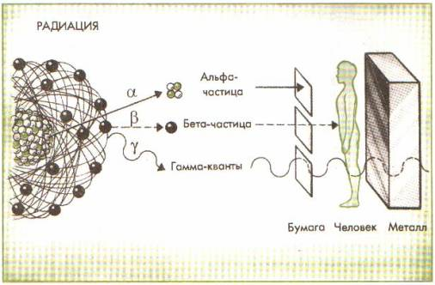
Дозы и последствия облучения ими
Доза излучения, Гр | Последствия облучения
До 0,25 | Каких либо изменений состояния здоровья не обнаруживается
0,25-1 | Незначительные обратимые процессы
1-2,5 | Легкая форма лучевой болезни
2,5-4 | Лучевая болезнь средней тяжести
4-6 | Тяжелая форма лучевой болезни. Без лечения возможен смертельный исход (в 50 % случаев)
6-10 | Крайне тяжелая форма лучевой болезни

Slide 12
Источники излучения
1. Естественные (природные, космические)
2. Техногенные (медицинские, промышленные)
Вывод: на территории Белгородской области радиационная обстановка обусловлена техногенными и естественными источниками ионизирующего излучения.

Slide 13
Задание:
Заполнить второй столбик личными данными годовой дозы радиоактивного облучения. Сравнить с нормой – 170 Р в год.
Сделать вывод: каким образом можно уменьшить воздействие радиации на организм человека?
Источник радиации | Доза за год, Р
Космические лучи на уровне моря | 30
Дополнительно, в зависимости от расположения над уровнем моря: А)1000 м Б) 2000 м В) Белгородская область-200 метров | 10 30 3
Выберите материал, из которого построен ваш дом: А) дерево Б) кирпич В) бетон | 40 75 85
Радиация от горных пород и почвы | 15
Пища, вода, воздух | 25
Осадки после испытания ядерного оружия (в среднем по стране) | 4
Медицинские рентгеновские лучи А) флюорография (умножить на число раз за год) Б) желудочно-кишечный тракт (умножить на число раз за год) В) рентген костей, зубов (умножить на число раз за год) | 10X… 200X… 10X…
Соседство с АЭС | 1
ИТОГО:

Slide 14
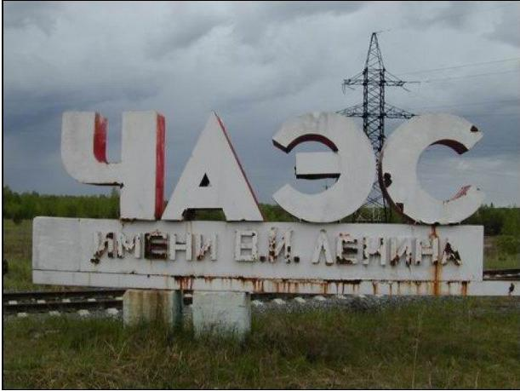
Трагедия Чернобыля – это урок для всего мира
Крупнейшая в истории всего мира техногенная катастрофа разразилась 26 апреля 1986 года, на 4-м блоке Чернобыльской атомной электростанции,

Slide 15
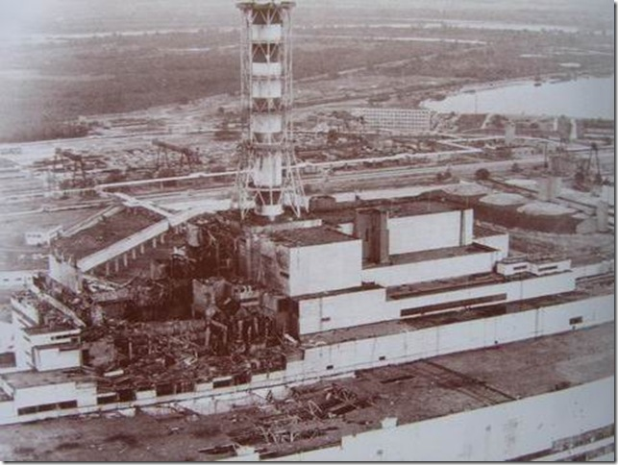
Трагедия Чернобыля – это урок для всего мира
Большое количество убийственных радиоактивных веществ попало прямо в воздух.

Slide 16
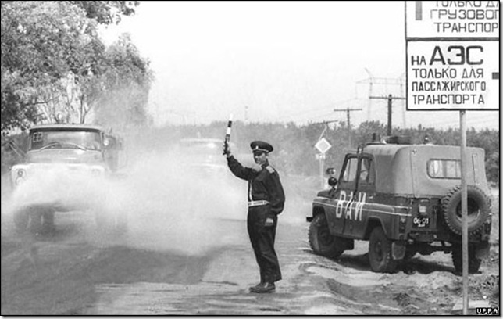
Трагедия Чернобыля – это урок для всего мира
С утра, 26 апреля, все дороги Чернобыля были залиты водой и непонятным белым раствором, всё было белым, все обочины

Slide 17
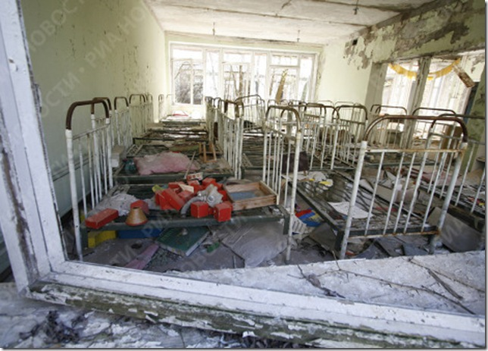
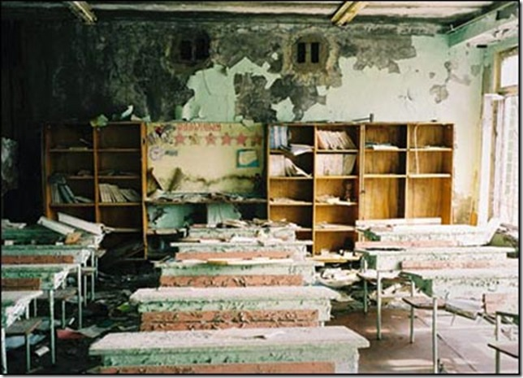
Трагедия Чернобыля – это урок для всего мира
вывозили из радиационной зоны всё население Припяти — женщин, стариков, взрослых людей и новорожденных младенцев.. Так Припять и превратилась в город-призрак

Slide 18
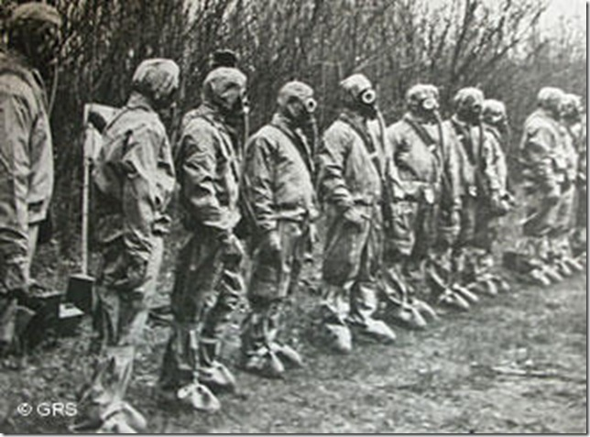
Трагедия Чернобыля – это урок для всего мира
Сотни тысяч людей , выполняя свой гражданский долг добровольцами отправились на ликвидацию последствий аварии .

Slide 19
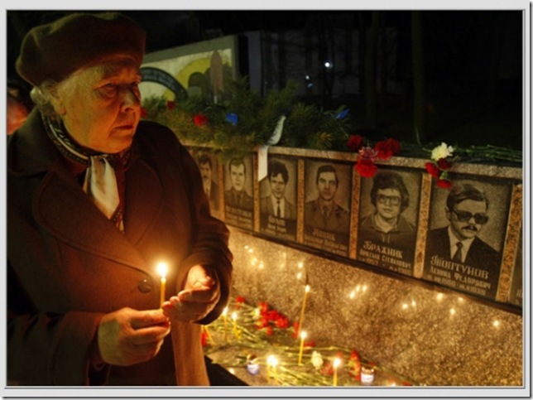
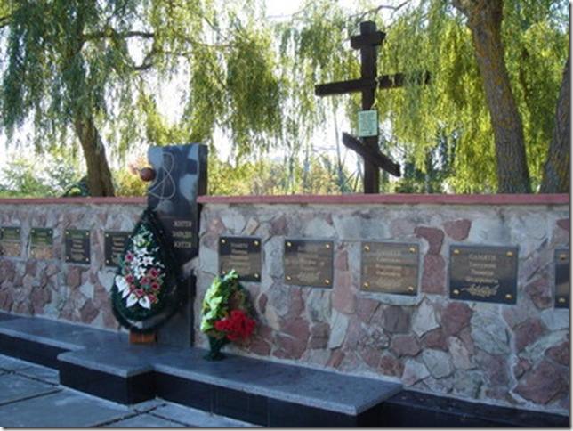
Трагедия Чернобыля – это урок для всего мира
Многих уже нет в живых , но их подвиг будет жить в памяти народа

Slide 20
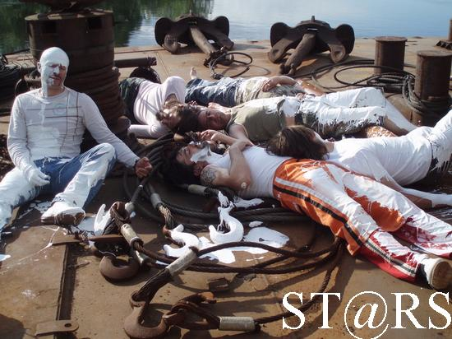
Последствия радиации

Slide 21
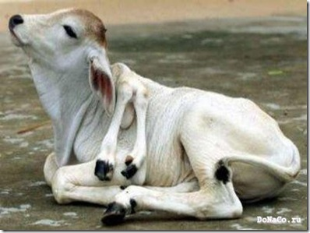
Последствия радиации

Slide 22
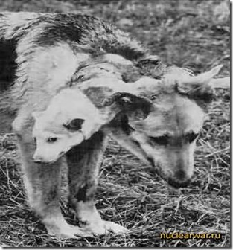
Последствия радиации

Slide 23
Последствия трагедии на ЧАЭС на территории Белгородской области

Slide 24
В память о погибших белгородцах во время аварии на ЧАЭС

Slide 25
Мероприятия по защите человека от радиации

Slide 26
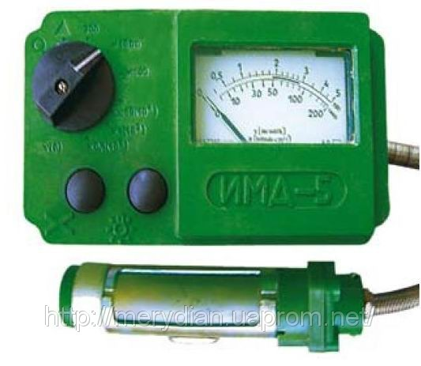
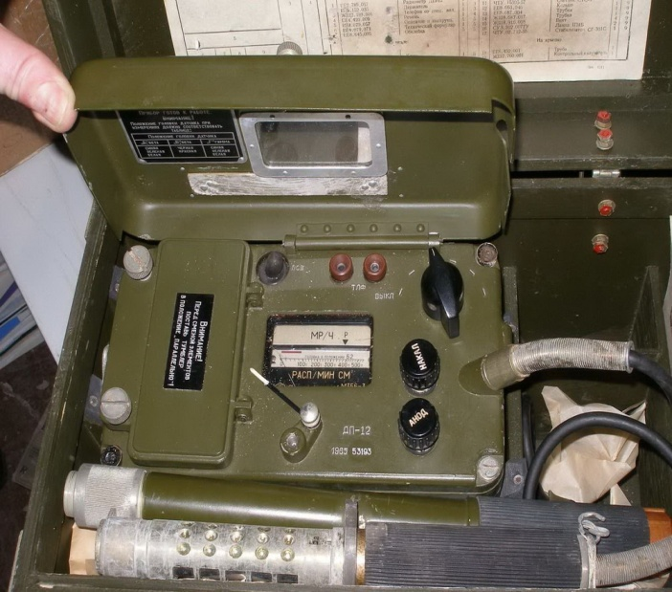
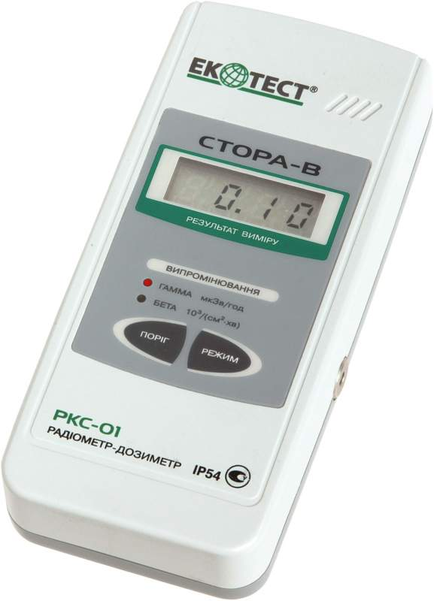
Приборы для измерения радиоактивности

Slide 27
Контроль усвоения знаний (тестирование )
1. Единица измерения радиоактивности в системе СИ:
1) беккерель; 2) грей; 3) кюри; 4) рентген
2. Источники радиации, от которых получает основную дозу облучения население Белгородской области:
1) АЭС в соседних обл.; 2) естественные источники
3) радиоактивное глобальное загрязнение;
4) радиационное загрязнение в зоне последствий аварий на ЧАЭС
3. Тяжелый газ, один из значительных естественных источников радиации:
1)ксенон; 2) радон;3) стронций; 4) цезий
4. Мощность экспозиционной дозы гамма излучения на местности составляет, в среднем, для Белгородской области:
1) 0,1 мкР/ч.; 2) 1 мкР/ч.; 3) 11 мкР/ч.; 4) 21 мкР/ч
5. Область РФ, наиболее пострадавшая при аварии на ЧАЭС:
1) Белгородская;2) Брянская; 3) Воронежская; 4) Калужская

Slide 28
6. Наиболее пострадавшая часть Белгородской области при аварии на ЧАЭС:
1) северная; 2) южная; 3) западная; 4) восточная
7. Основной дозообразующий радионуклид, загрязняющий почвы Белгородской области вследствие аварии на ЧАЭС:
1) калий – 40; 2) стронций – 90; 3) углерод – 14; 4) уран - 238
8.Удаление радиоактивных загрязнений с поверхности различных предметов и сооружений:
1) дезактивация; 2) дезинфекция; 3) дезодорация; 4) дератизация
9.Выберите район области, где повышено загрязнение почв
цезием – 137:
1) Губкинский; 2) Корочанский; 3) Ровеньской; 4) Яковлевский
10.Укажите реку области, для которой в донных илах зафиксировано повышение уровня загрязнения цезием – 137:
1) Везелка; 2) Ворскла; 3) Северский Донец; 4) Тихая Сосна.

Slide 29
Система оценки:
5-6 правильных ответов – отметка «3»
7-8 правильных ответов – отметка «4»
9-10 правильных ответов – отметка «5»
Ответы:
1- 1 (беккерель) 2 – 2 (естественные источники)
3 – 2 (радон) 4 – 3 (11 мкР/ч)
5 – 2 (Брянская) 6 – 4 (восточная)
7 – 2 (стронций - 90) 8 – 1 (дезактивация)
9 – 4 (Яковлевский) 10 – 4 (Тихая Сосна)

Slide 30
Рефлексия
Всегда ли радиация приносит вред человеку?
В чем проявляется положительное
использование радиации?
Человек – кузнец своего счастья, и поэтому, если он хочет жить и выживать, то он должен научиться безопасно использовать этого «джина из бутылки» под названием радиация. Человек еще молод для осознания дара данного природой ему.
Если он научится управлять им без вреда для себя и всего окружающего мира, то он достигнет небывалого рассвета цивилизации. А пока нам необходимо прожить первые робкие шаги, в изучении радиации и остаться в живых, сохранив накопленные знания для следующих поколений.

